Slide 1
МУНИЦИПАЛЬНОЕ КАЗЕННОЕ ДОШКОЛЬНОЕ ОБРАЗОВАТЕЛЬНОЕ
УЧРЕЖДЕНИЕ ХАНТЫ - МАНСИЙСКОГО РАЙОНА
"ДЕТСКИЙ САД "СВЕТЛЯЧОК" Д. ШАПША"
Коррекционная работа ДОУ

Slide 2
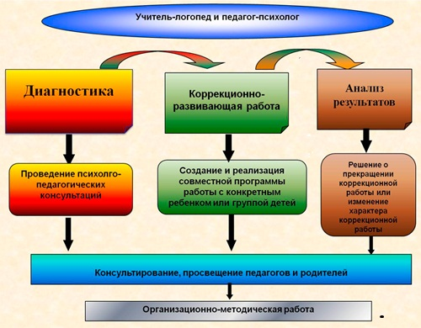
Вас приветствует логопедическая и психологическая служба ДОУ
Самойленко Надежда Ивановна,
учитель-логопед,
высшей кв. категории
Торопыгина Наталья Анатольевна, педагог-психолог,
1 кв. категории

Slide 3
м
ЛОГОПЕДИЧЕСКАЯ РАБОТА ДОУ
Название темы
Р
Л
А
Ш

Slide 4
прпррроппопо
О
Специалисты речи, как поэты,
Они не только возятся с детьми,
Сияют отраженным ярким светом
Ребячьих душ, которым помогли.
Есть божий дар в высоком том призванье-
Дарить детишкам красноречья свет.
Большую роль в дошкольном воспитанье
Играет, без сомненья ЛОГОПЕД!
О
Л

Slide 5
Цель деятельности логопедического пункта:
раннее выявление и преодоление отклонений в развитии устной
речи детей дошкольного возраста.
Задачи:
осуществление диагностики речевого развития детей;
определение и реализация индивидуального маршрута коррекции и (или) компенсации речевого дефекта с учетом его структуры, обусловленности, а также индивидуально личностных особенностей детей;
организация взаимодействия всех субъектов коррекционно-образовательного процесса в реализации комплексного подхода при реабилитации детей с проблемами речевого развития;
распространение логопедических знаний среди педагогов и родителей с целью профилактики речевых нарушений у детей, а также для оптимизации процесса логопедического воздействия.

Slide 6
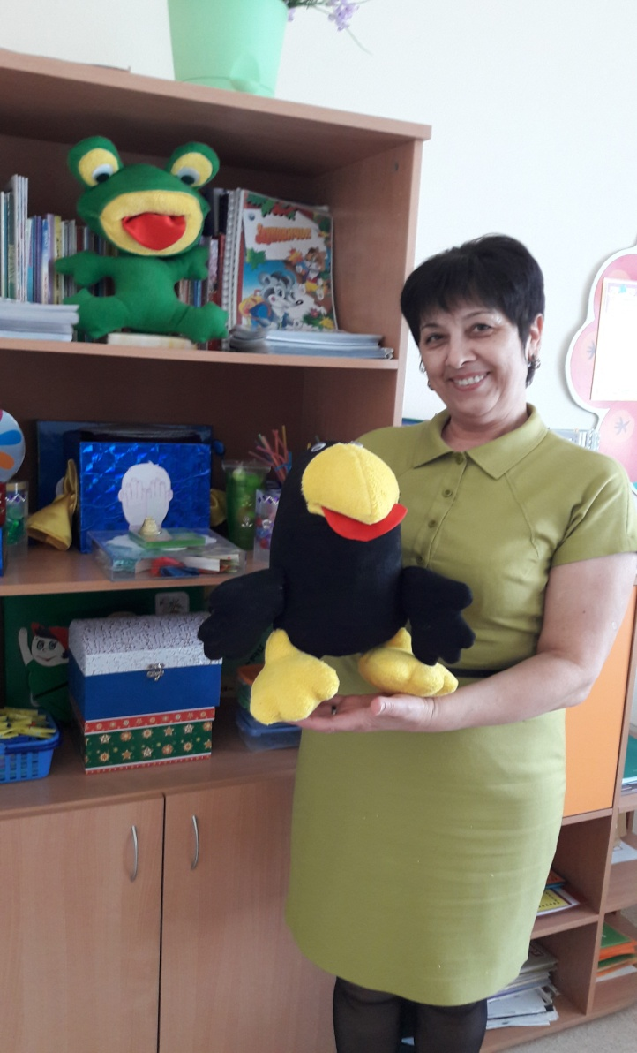
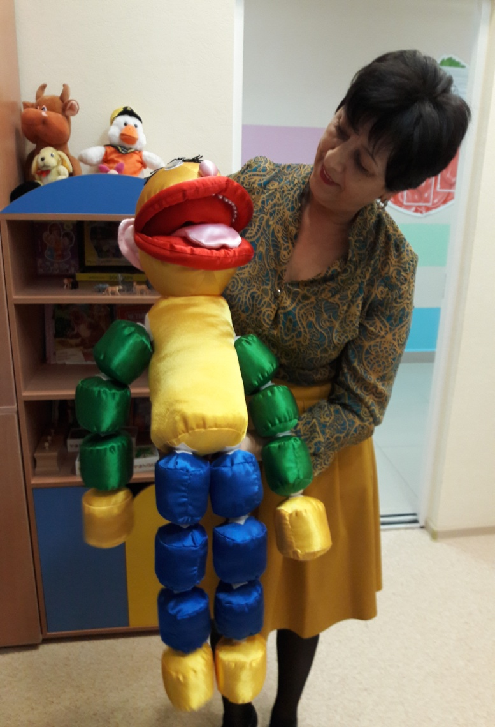
Помощники логопеда

Slide 7
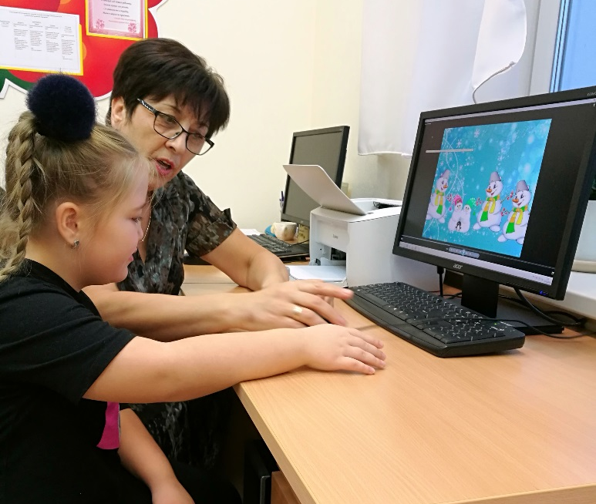
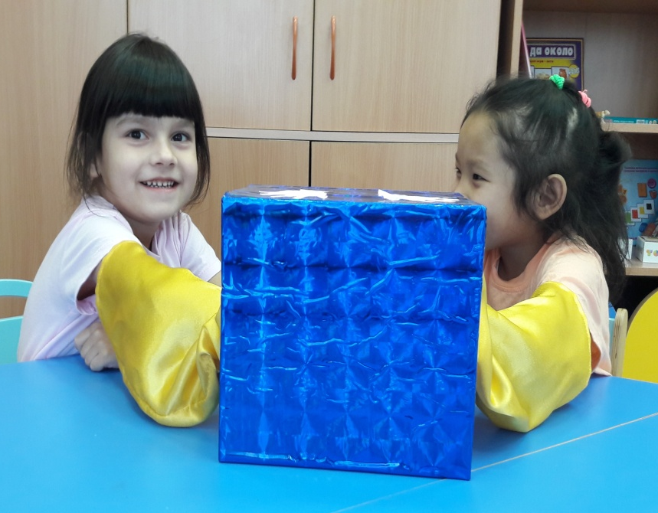
Учимся вместе играя

Slide 8
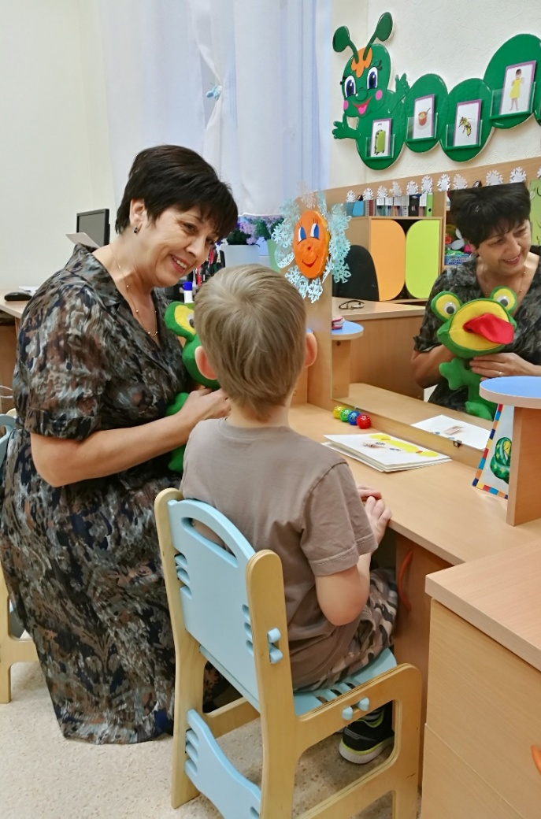
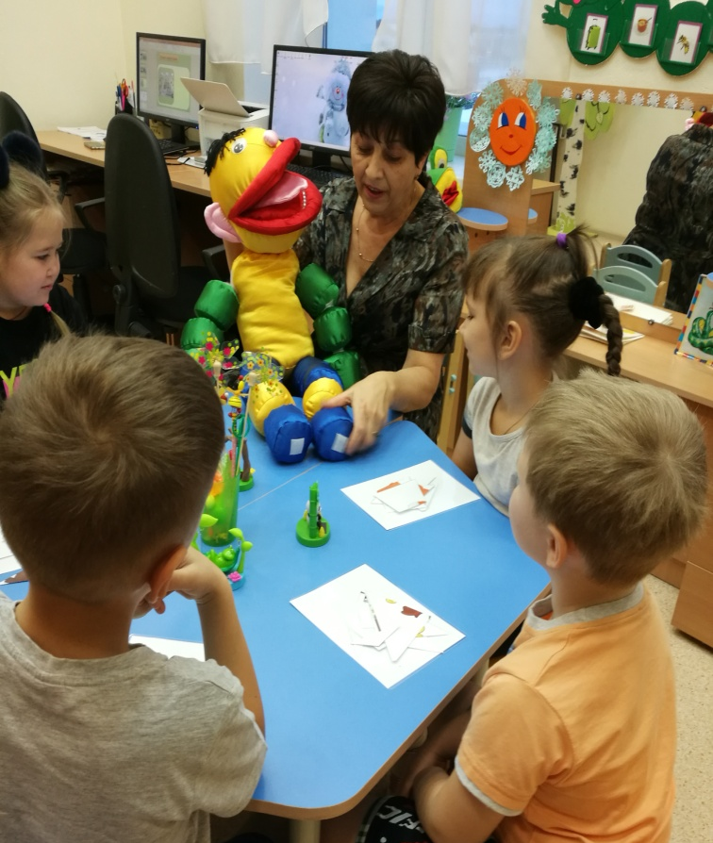
Учимся вместе играя

Slide 9
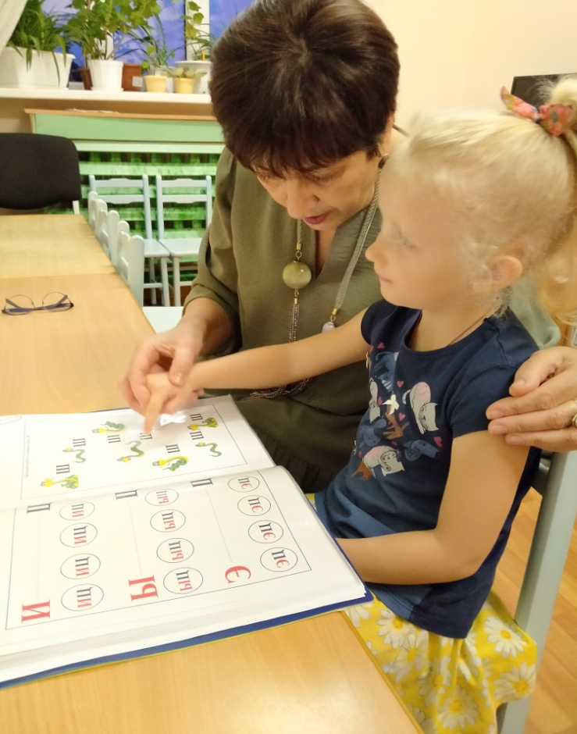
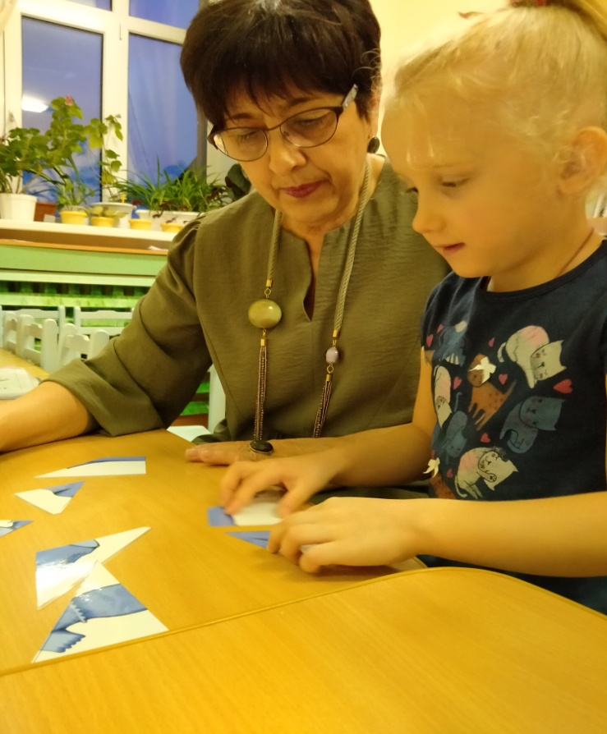
Учимся вместе играя

Slide 10
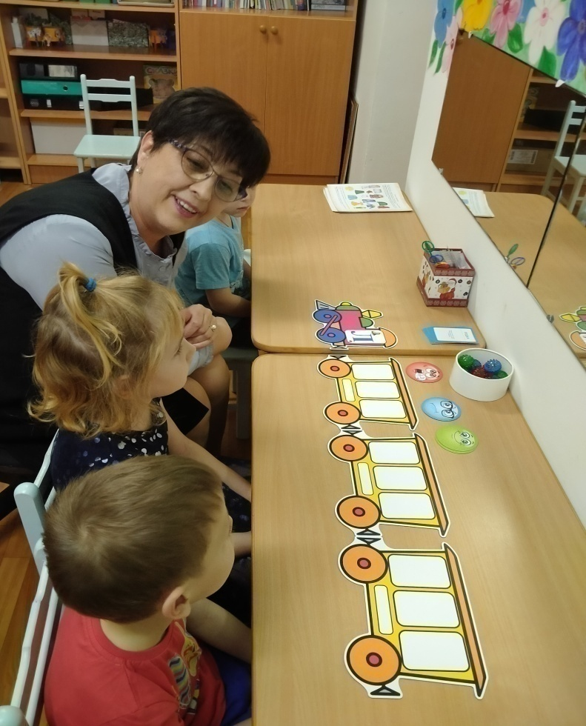
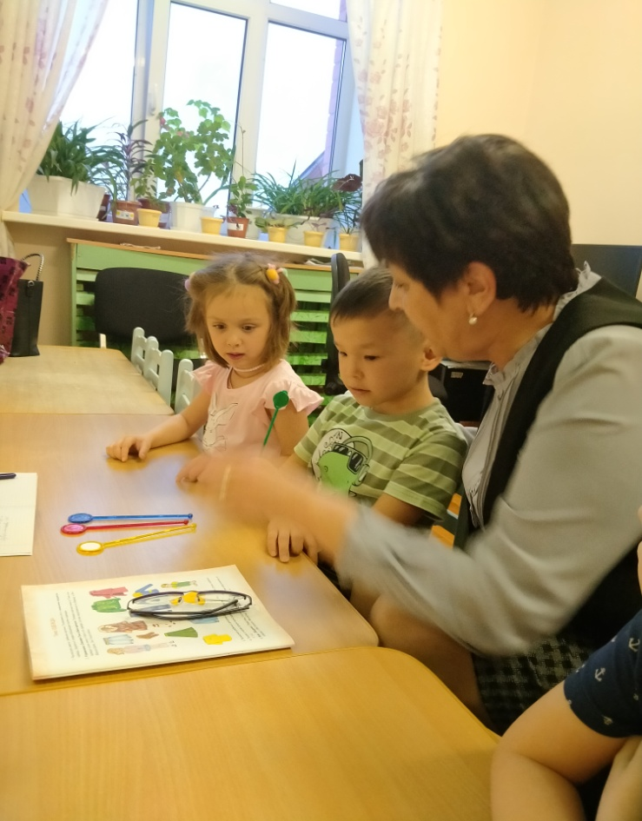
Учимся вместе играя

Slide 11
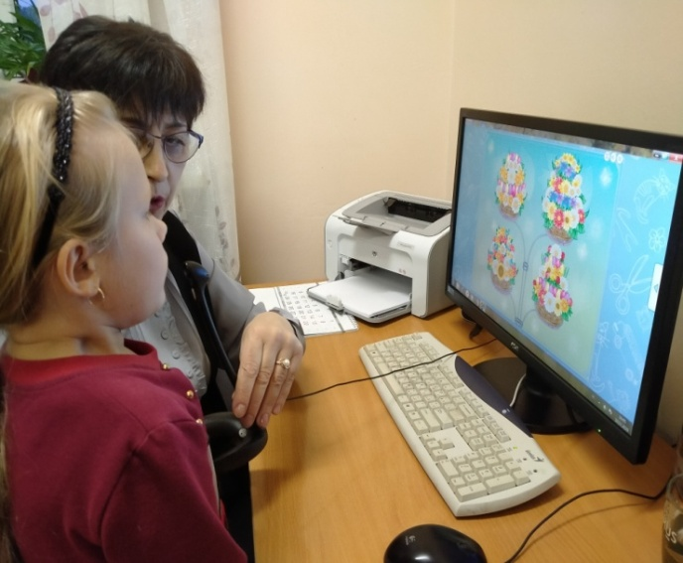
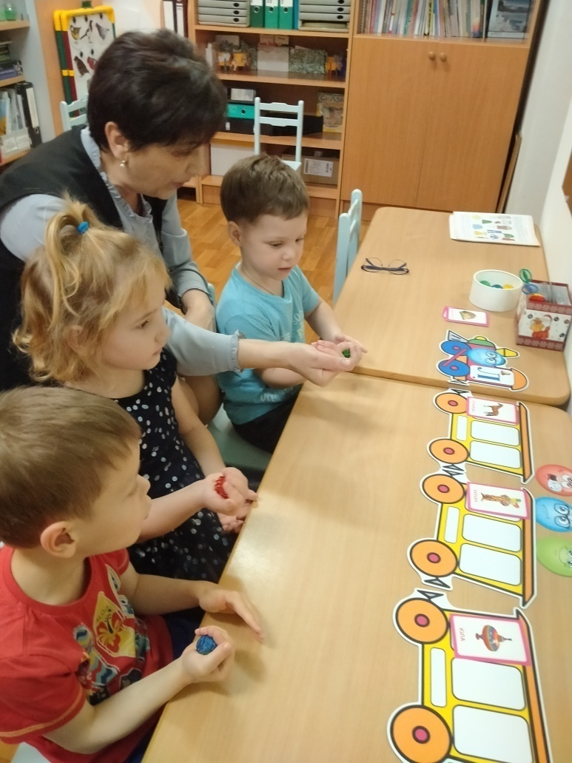
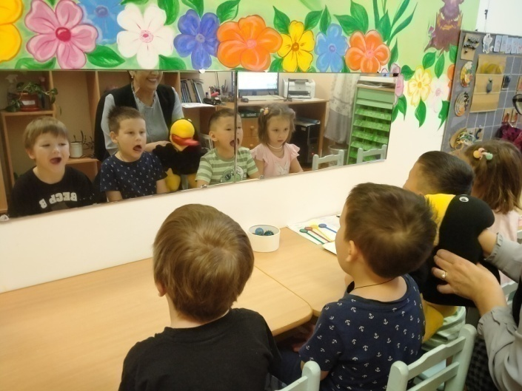
Учимся вместе играя

Slide 12
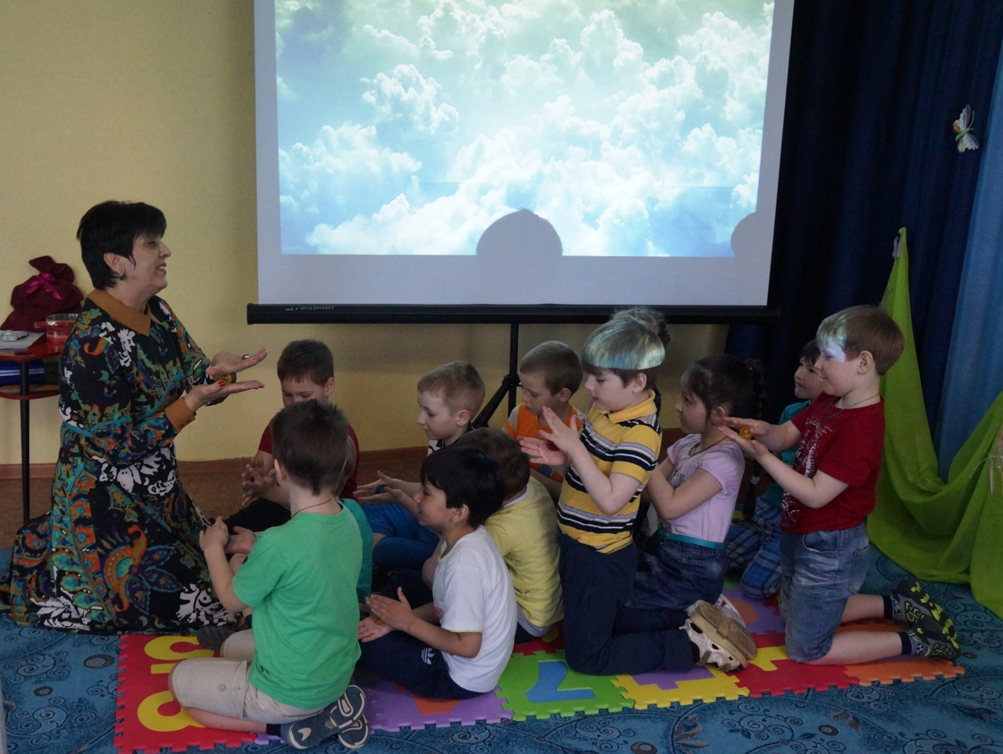
Учимся вместе играя

Slide 13
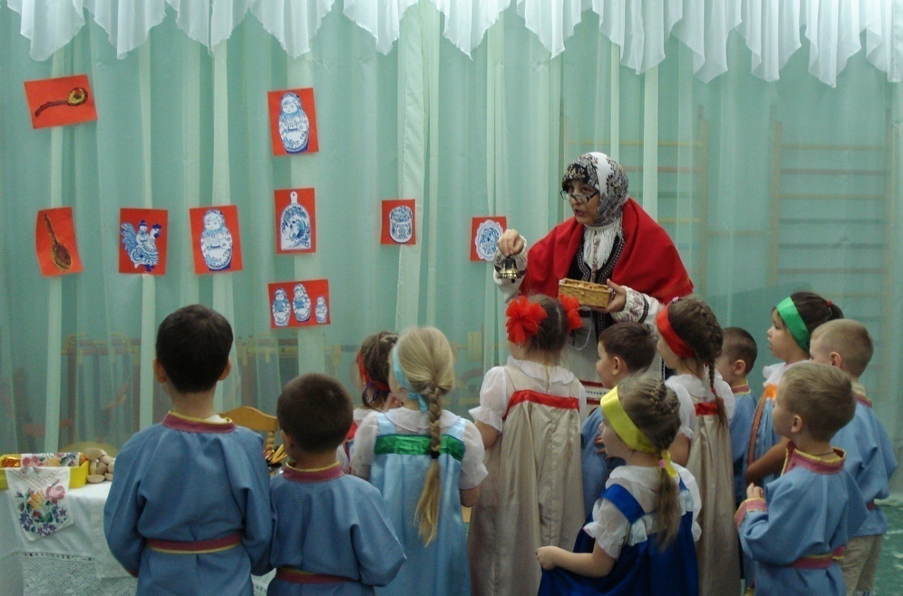
Учимся вместе играя

Slide 14
По совету всему свету
У родителей работа, а у нас занятия,
Как же нам соединить два мероприятия?
Приходите, мамы, папы, хоть на часик в детский сад.
Логопед вам всё покажет, как учить своих ребят.

Slide 15
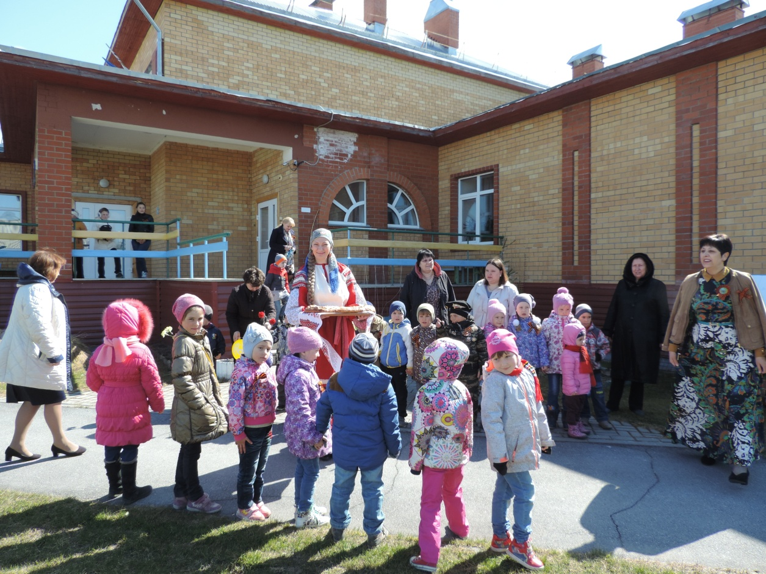
По совету всему свету

Slide 16
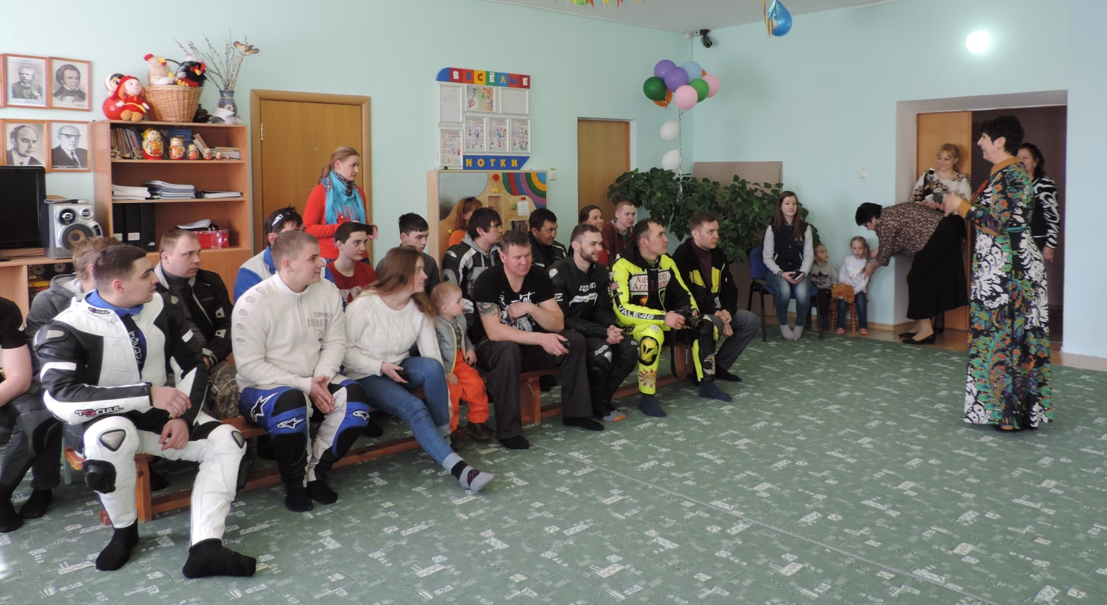
По совету всему свету

Slide 17
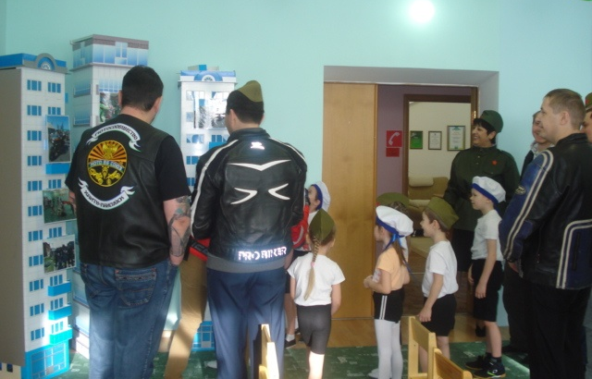
По совету всему свету

Slide 18
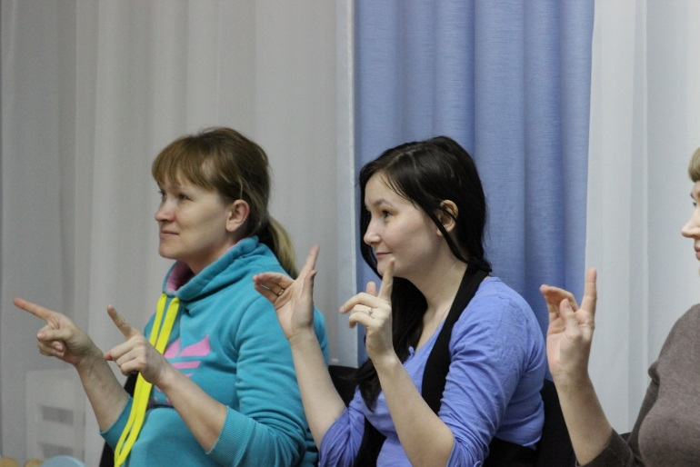
По совету всему свету

Slide 19
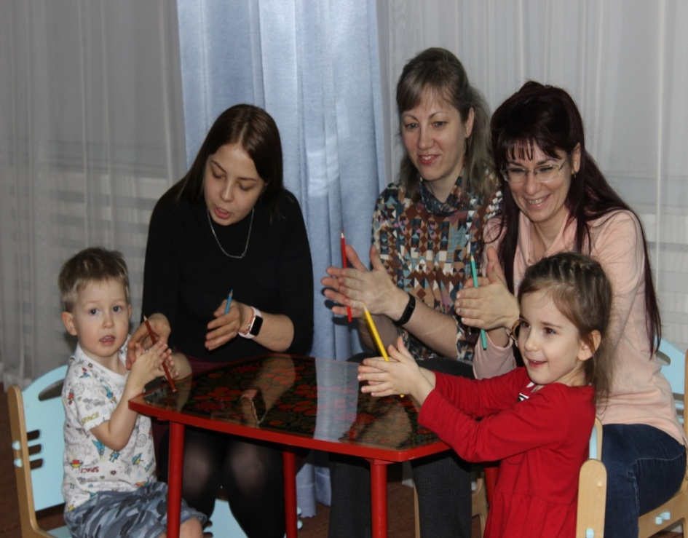
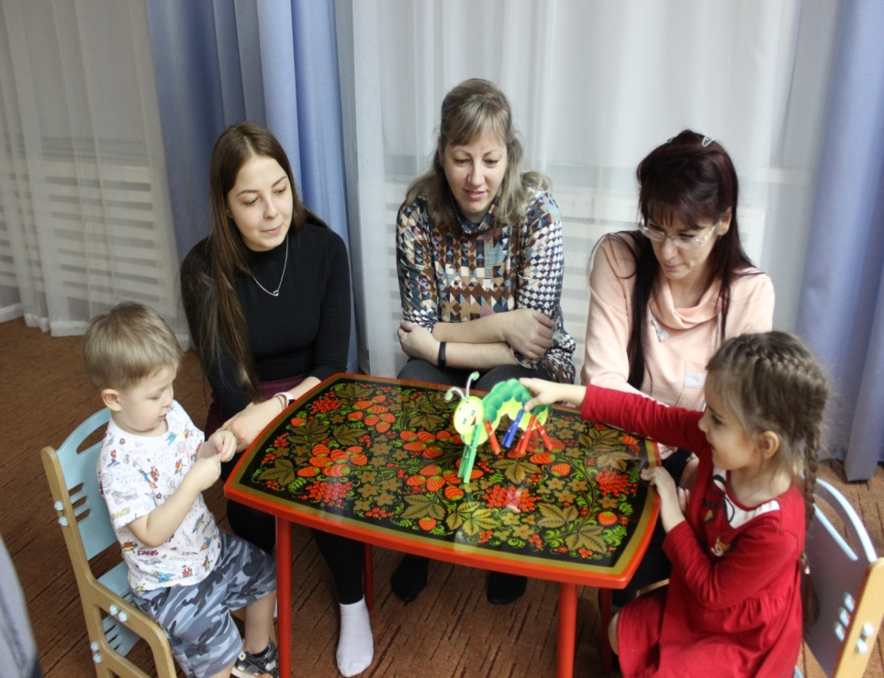
По совету всему свету

Slide 20
По совету всему свету

Slide 21
С
Л
Логопедический микрофон
А
«Педагог живет до тех пор, пока учится сам»
К.Д Ушинский
М

Slide 22
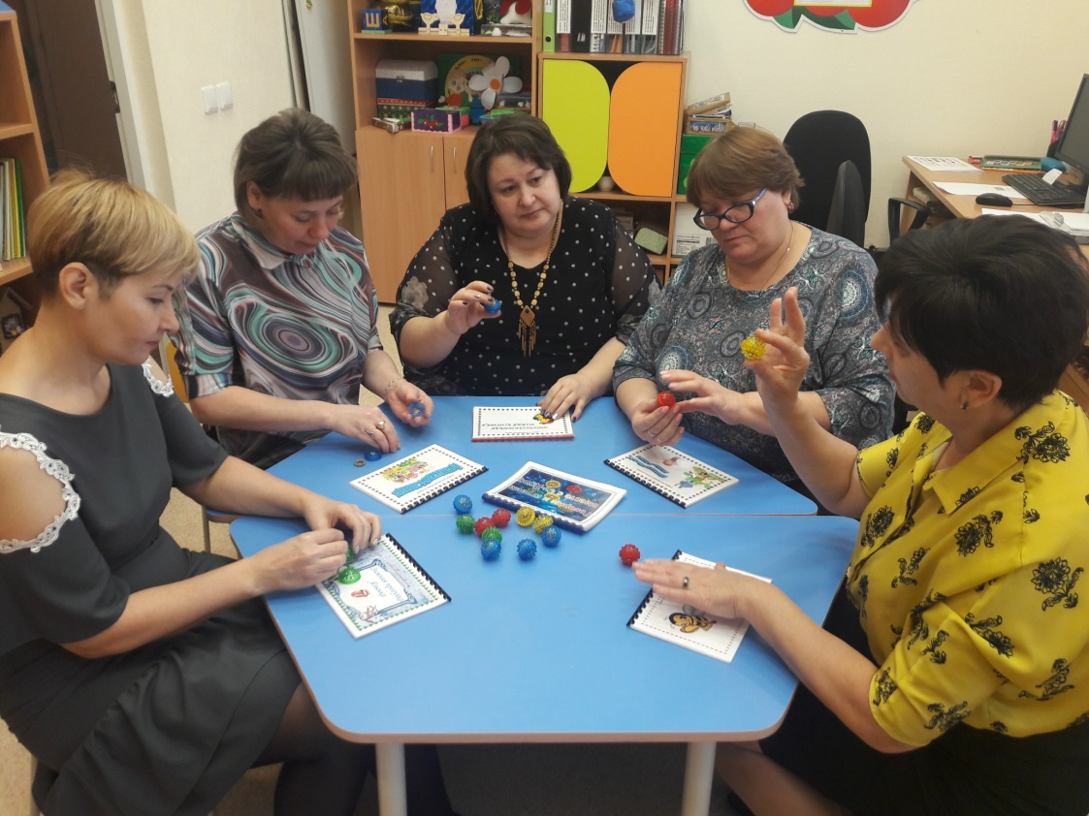
С
Л
Логопедический микрофон
А
М

Slide 23
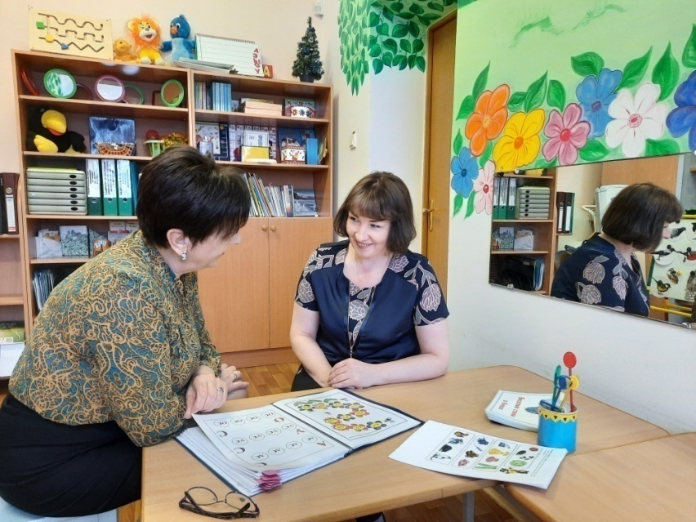
Л
С
М
Логопедический микрофон
А

Slide 24
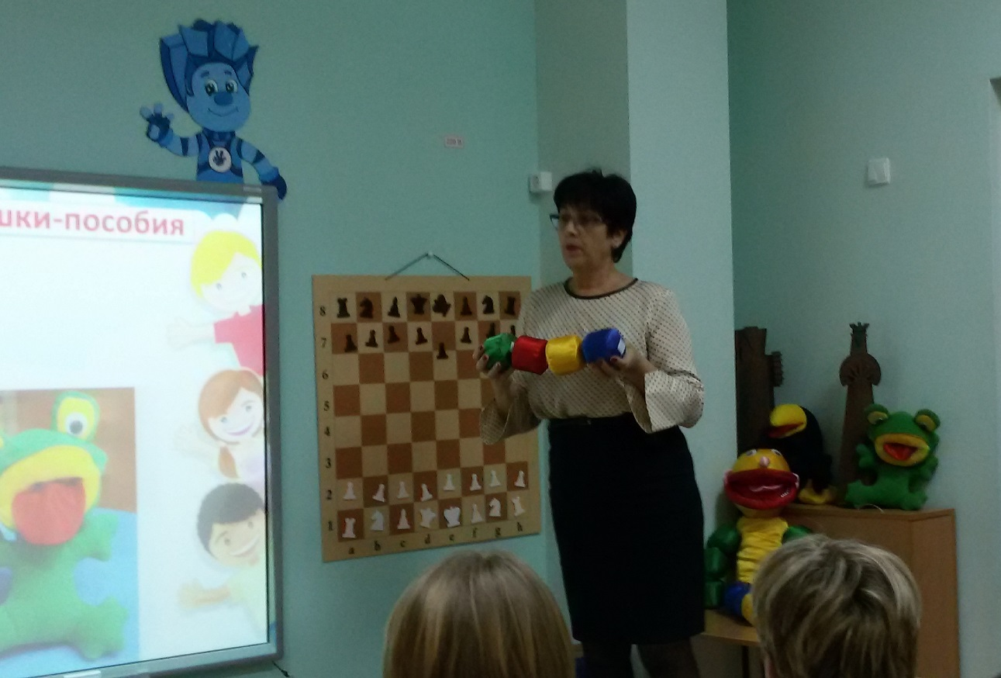
Л
С
М
Логопедический микрофон
А

Slide 25
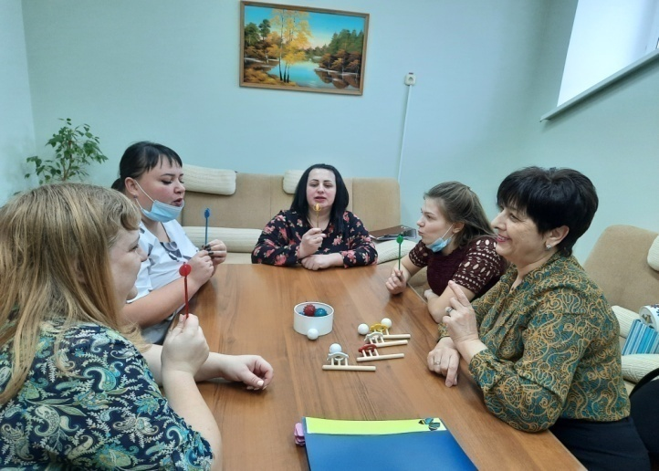
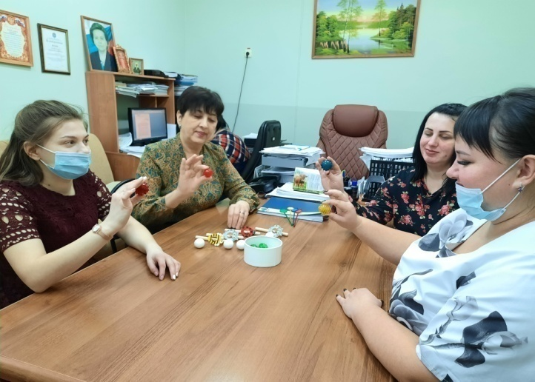
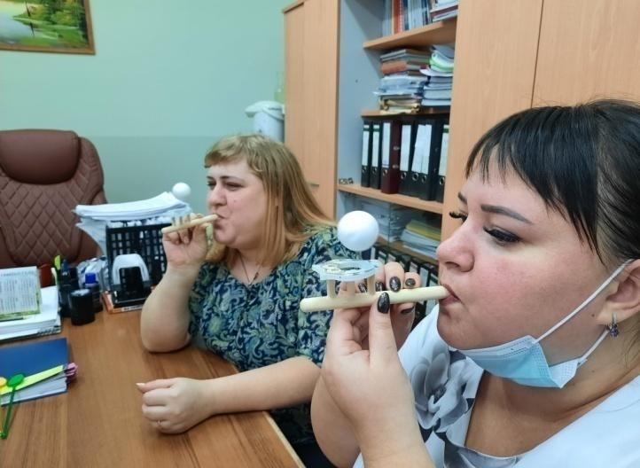
А
Л
С
М
Логопедический микрофон

Slide 26
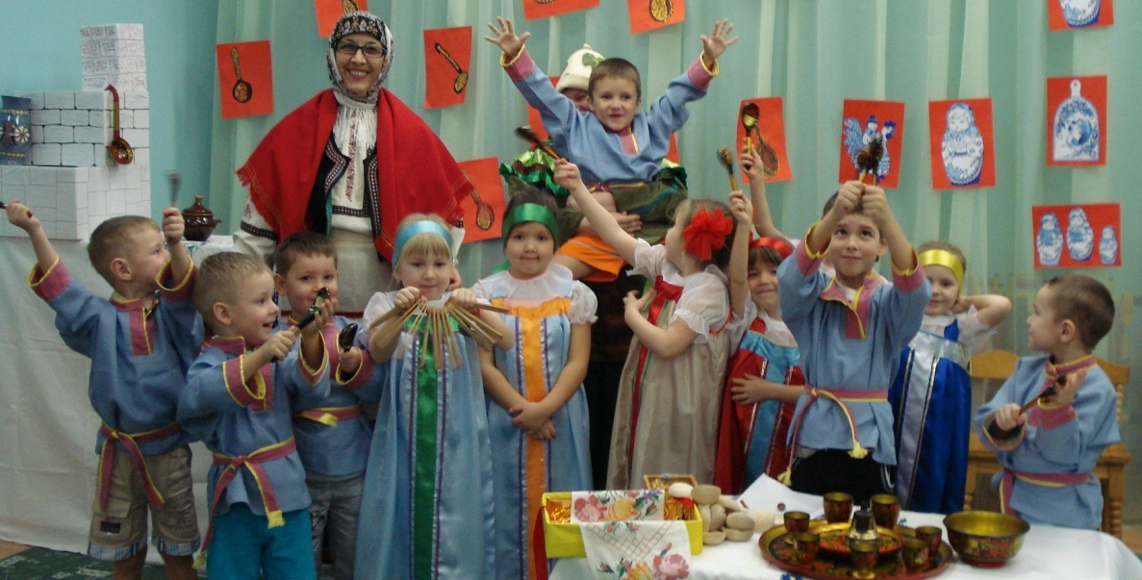
Любой из нас пришел на этот свет
Творить добро, надеяться, любить,
Смеяться, плакать, но при всем при этом
Должны мы научиться ГОВОРИТЬ
Л
С
А
М

Slide 27
ПСИХОЛОГИЧЕСКАЯ РАБОТА ДОУ
Горжусь профессией своей
За то, что душу человека согреваю,
За то , что я могу понять детей,
И детство вместе сними проживаю.
Пусть отступают все сомненья прочь,
Уходят пусть тревога и забота.
Кусочек сердца людям отдавать,
Такая у психолога работа!

Slide 28
ПСИХОЛОГИЧЕСКАЯ РАБОТА ДОУ
Цель: создание благоприятных условий для полноценного проживания ребенком дошкольного детства, формирование основ базовой культуры личности, всестороннее развитие психических и физических качеств в соответствии с возрастными и индивидуальными особенностями, подготовка к жизни в современном обществе, к обучению в школе, обеспечение безопасности жизнедеятельности дошкольника.
Задачи:
- укреплять психическое здоровье детей, в том числе их эмоциональное благополучия;
- обеспечить психолого-педагогическую поддержку семьи и повышение компетентности родителей (законных представителей) в вопросах развития и образования, охраны и укрепления здоровья детей.
- обеспечить психологическое сопровождение в разработке и реализации образовательных программ и развития ДОУ в целом.
-повысить компетентность педагогов в вопросах обучения, воспитания и развития детей дошкольного возраста.
-развивать социально - личностную, интеллектуальную, эмоционально-волевую, сферу детей в процессе освоения основной общеобразовательной программы, результатом которого, является достижение ими психологической готовности к школе.

Slide 29
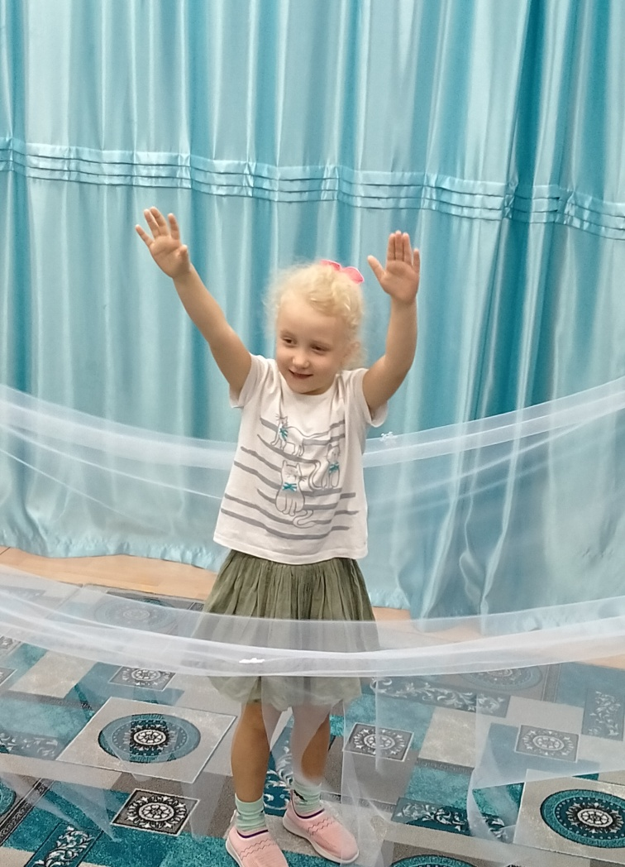
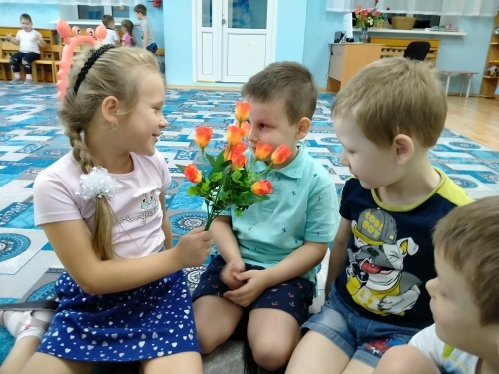
ЛАРЕЦ ЗНАНИЙ

Slide 30
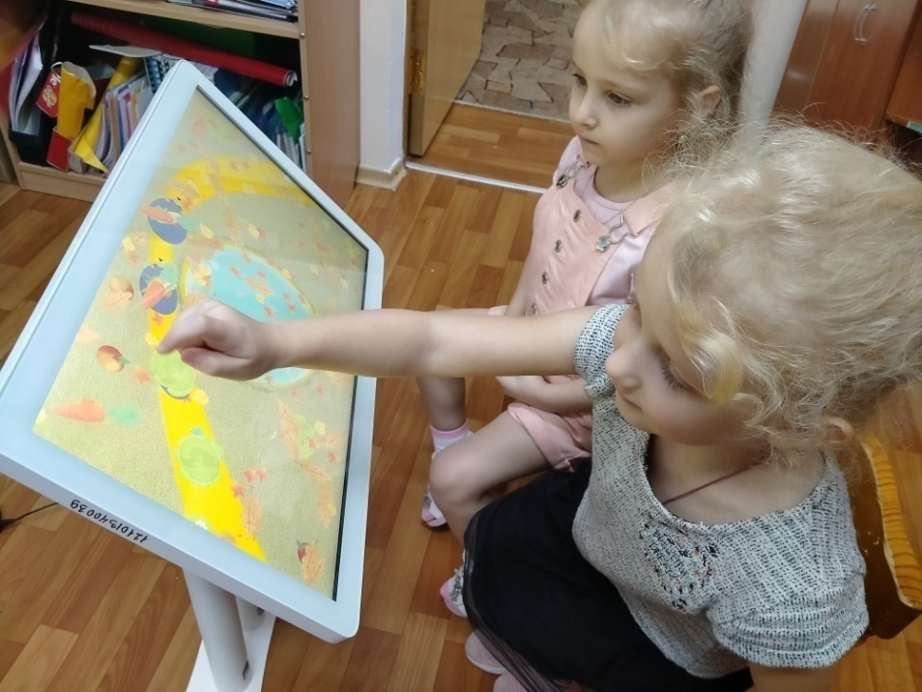
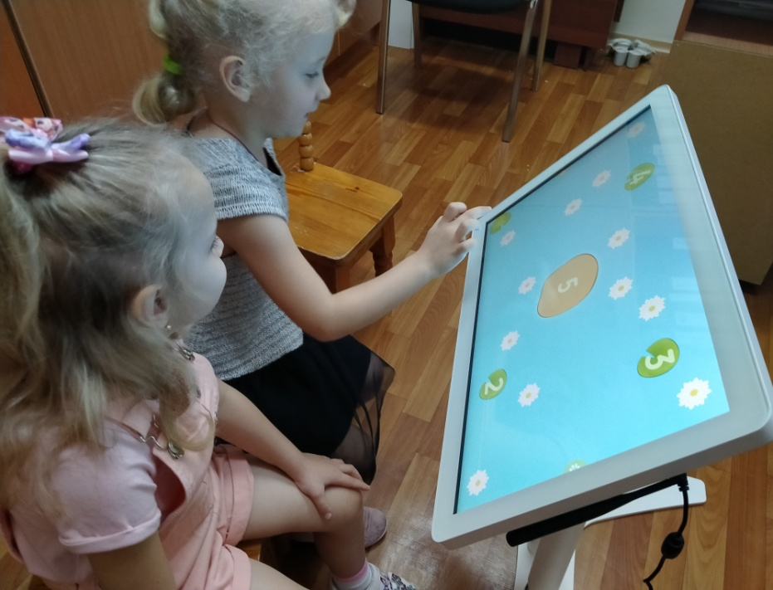
ЛАРЕЦ ЗНАНИЙ

Slide 31
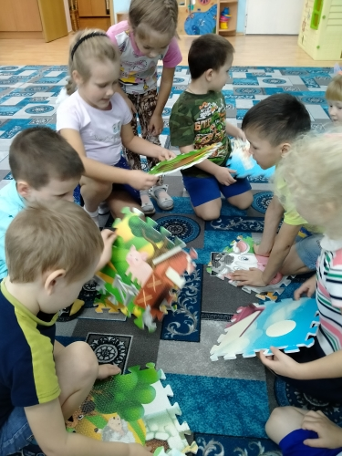
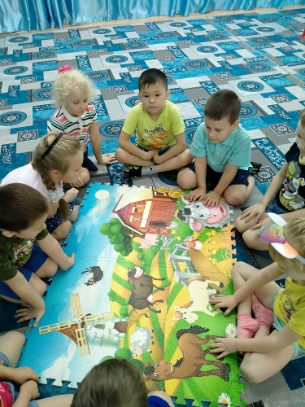
ЛАРЕЦ ЗНАНИЙ

Slide 32
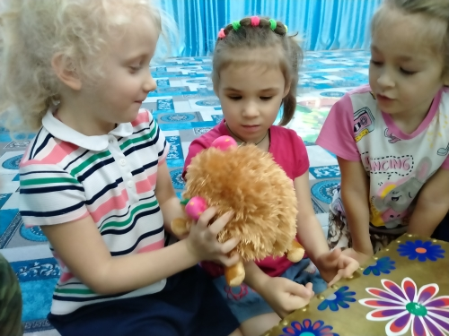
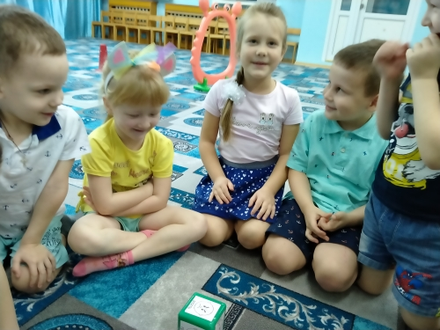
ЛАРЕЦ ЗНАНИЙ

Slide 33
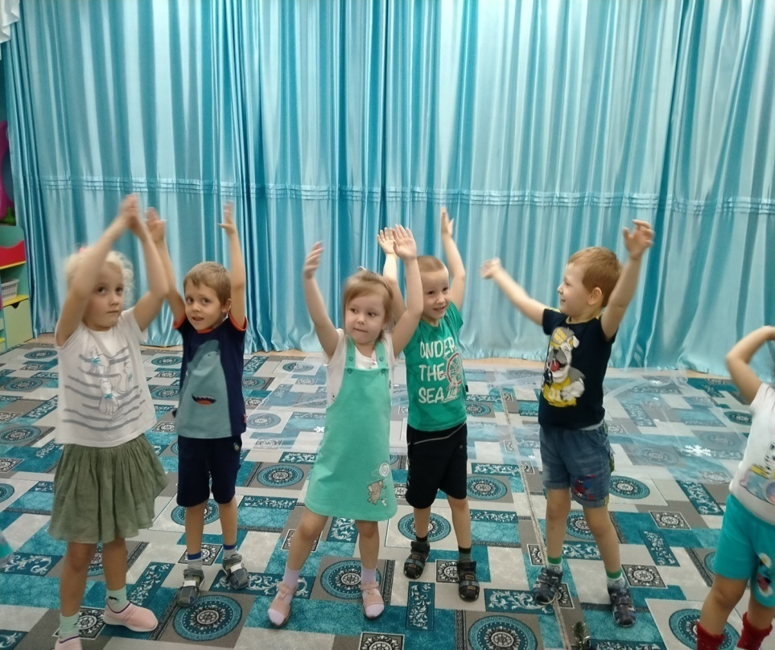
ЛАРЕЦ ЗНАНИЙ

Slide 34
РОДИТЕЛЬСКИЙ ЛАБИРИНТ

Slide 35
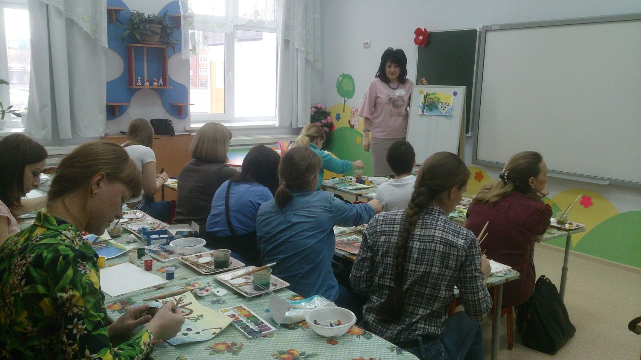
РОДИТЕЛЬСКИЙ ЛАБИРИНТ

Slide 36
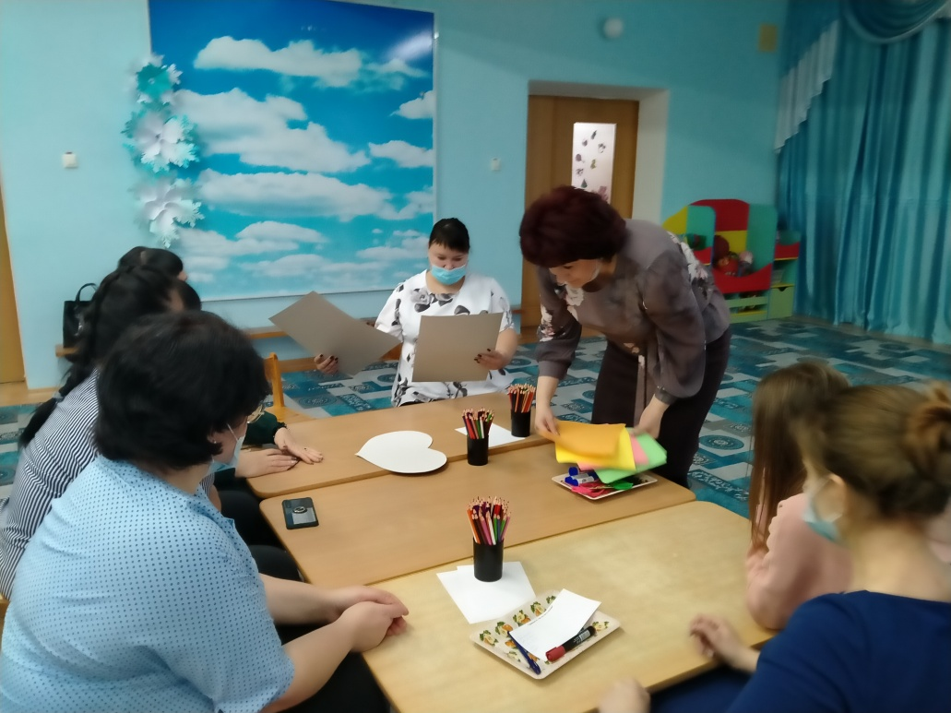
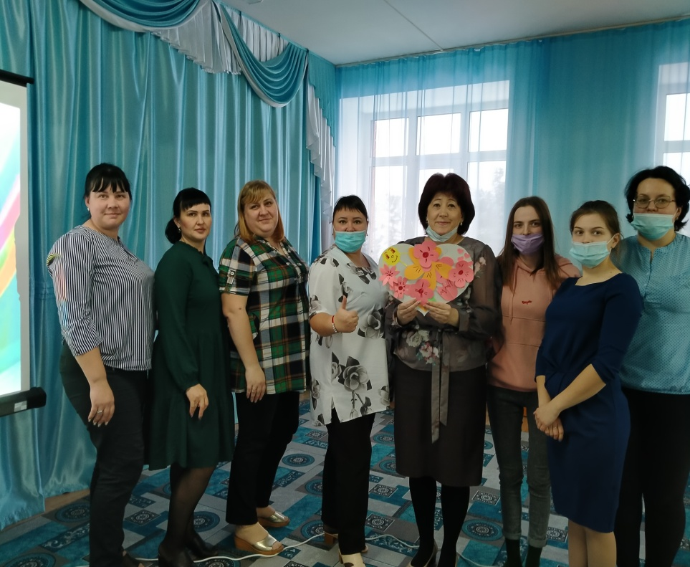
ПСИХОЛОГИЧЕСКИЙ КАЛЕЙДОСКОП

Slide 37
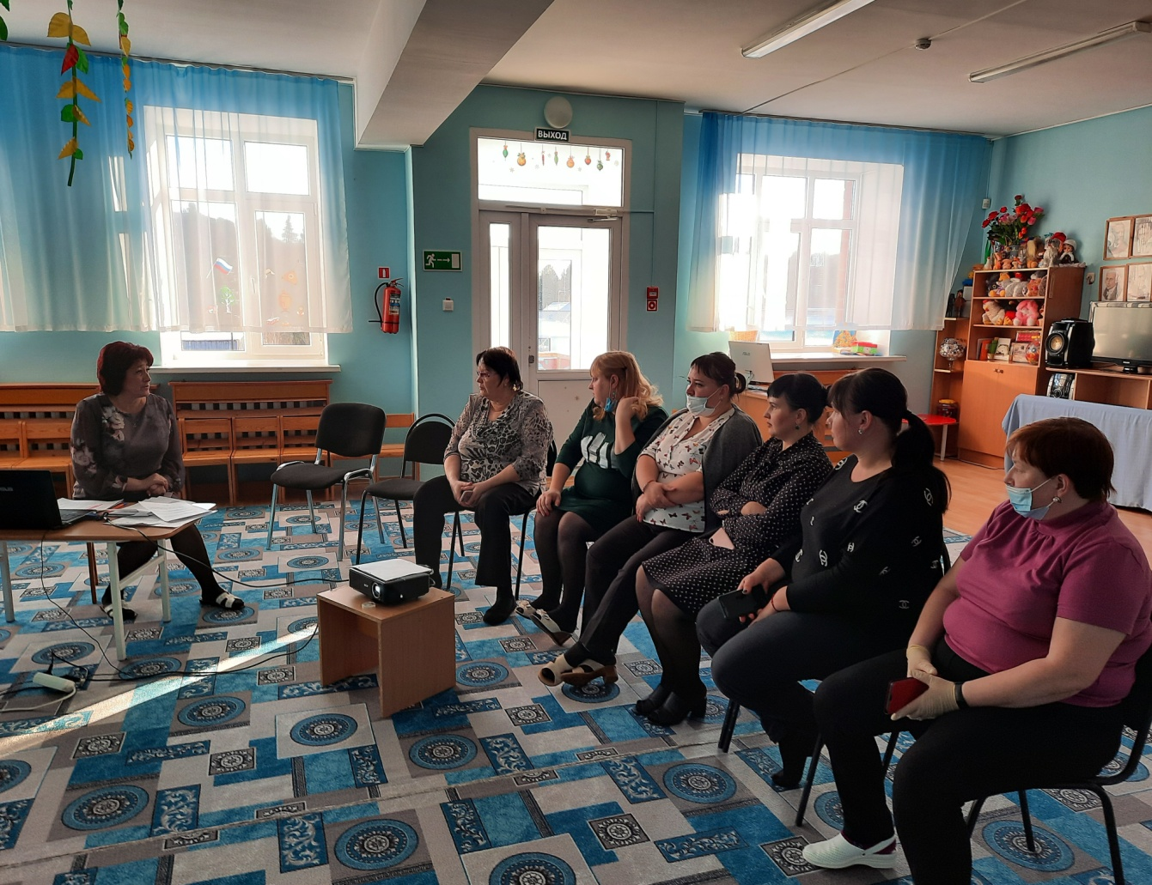
ПСИХОЛОГИЧЕСКИЙ КАЛЕЙДОСКОП

Slide 38
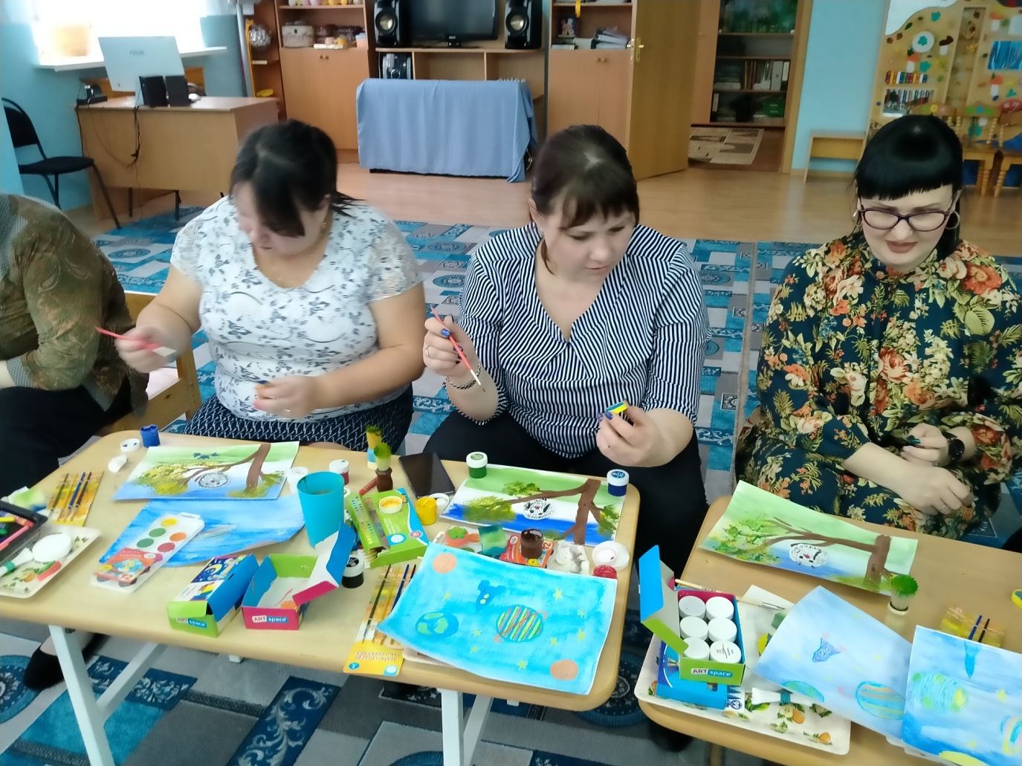
ПСИХОЛОГИЧЕСКИЙ КАЛЕЙДОСКОП

Slide 39
«Особенному ребенку – особый педагог»
Мир «особого» ребенка интересен и пуглив,
Мир «особого» ребенка безобразен и красив,
Неуклюж, порою странен, добродушен и открыт
Мир «особого» ребенка. Иногда он нас страшит.
Почему он агрессивен? Почему он так закрыт?
Почему он так испуган? Почему не говорит?
Мир «особого» ребенка – он закрыт от глаз чужих
Мир «особого» ребенка допускает лишь своих!

